Slide 1
Итоги работы администрации поселения Краснопахорское за 2014 год

Slide 2
содержание
Благоустройство………………………………………………………………………………………3
Дороги……………………………………………………………………………………………………..7
МКД (многоквартирный жилой фонд)………………………………………………………9 План на 2015г………………………………………………………………………………………….11
Строительство………………………………………………………………………………………….13
Социальное обслуживание населения…………………………………………………….14
Культура………………………………………………………………………………………….......... 15
Молодежная политика и спорт………………………………………………………………..16
Потребительский рынок………………………………………………………………………….17
Работа с обращениями граждан…………………………………………………………….18

Slide 3
Благоустройство
При проведении работ по благоустройству территорий в 2014 году благоустроено и отремонтировано 21810 кв.м. дворовой территории:
1. Устройство резинового покрытия с основанием – 1169 кв.м.
2. Капитальный ремонт газона – 19 322 кв.м.
3. Текущий ремонт АБП – 2936 кв.м.
4. Устройство садового бортового камня – 440 п.м.
5. Устройство клумб и цветников – 165 кв.м.
6. Закупка и установка цветочных вазонов – 28 шт.
7. Устройство ограждений газонов H 0, 4м. – 1344 п.м.
8. Устройство плиточных тротуаров – 1794 кв.м.
9. Установка скамеек – 124 шт.
10. Установка урн – 124 шт.
11. Устройство парковочных карманов – 1115 кв.м.
12. Санитарная обрезка деревьев – 51 шт.

Slide 4
Благоустройство
Устройство 4-х многофункциональных детских игровых комплексов вблизи жилых домов №12 в с. Красная Пахра; №№1 и 5а в с. Красное: №1 в пос. подсобного хозяйства Минзаг.
Устройство детского спортивного комплекса вблизи жилого дома №12 в с. Красная Пахра.
Устройство 2-х площадок для тихого отдыха в с. Красное у дома №1 и в с. Красная Пахра у д.№9.
Устройство фонарей освещения 38 шт. (с. Красная Пахра – 28 шт., пос. подсобного хозяйства Минзаг – 10 шт.).
Установлены новые футбольные ворота в д. Шахово и д. Красная Пахра.
Произведён ремонт и чистка колодцев с устройством ограждения в д. Чириково и д. Красная Пахра.
Ремонт существующих спортивных и детских сооружений в с. Красная Пахра, с. Былово, с. Красное и пос. подсобного хозяйства Минзаг.

Slide 5
Благоустройство
Проведены работы по дооснащению МАФ на дворовых территориях, а именно:
1. Установлены двойные качели и карусель у дома №5 в с. Былово;
2. Установлены подвесные качели у дома №13 в с. Красная Пахра
3. Установлены двойные качели у дома №21 в с. Красная Пахра
4. Установлены подвесные качели у дома №24 в с. Красная Пахра
5. Установка урн у дома №21 в с. Красная Пахра – 4 шт.
6. Установка урн у дома №24 в с. Красная Пахра – 4 шт.
7. Установка лавочек у дома №21 в с. Красная Пахра – 4 шт.
8. Установка лавочек у дома №24 в с. Красная Пахра – 2 шт.
Так же в 2014 году проведены работы по отлову и стерилизации безнадзорных животных (собак) в количестве 12 шт.

Slide 6
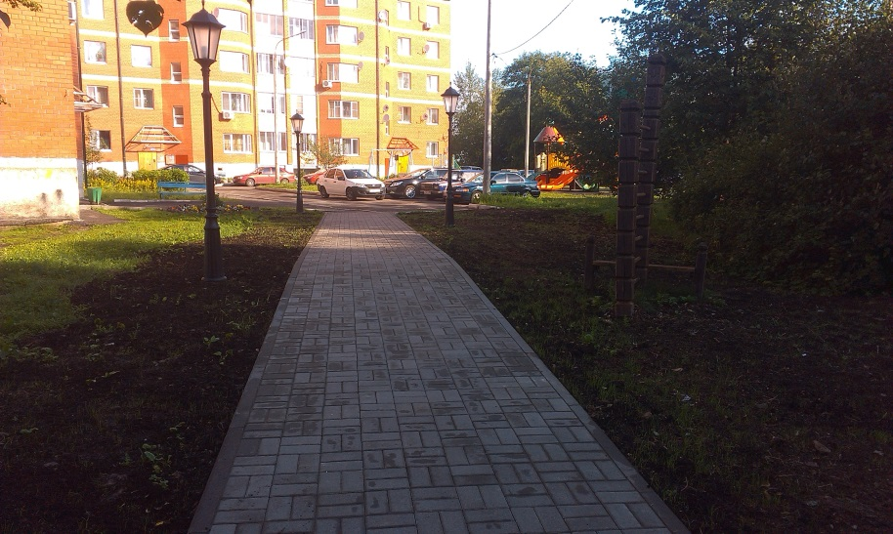
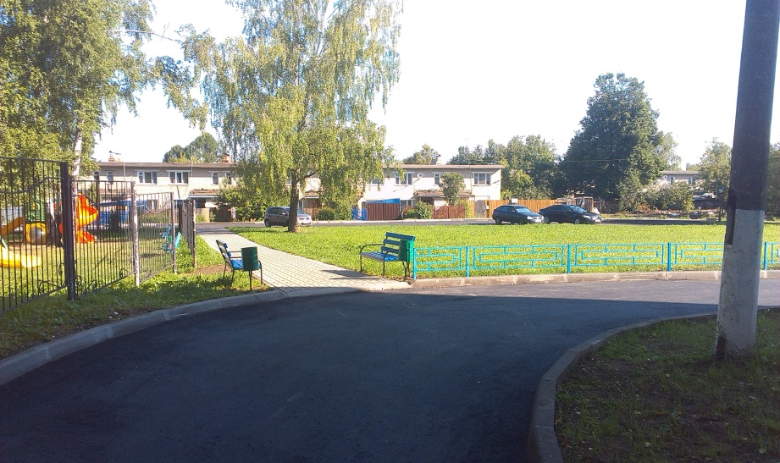
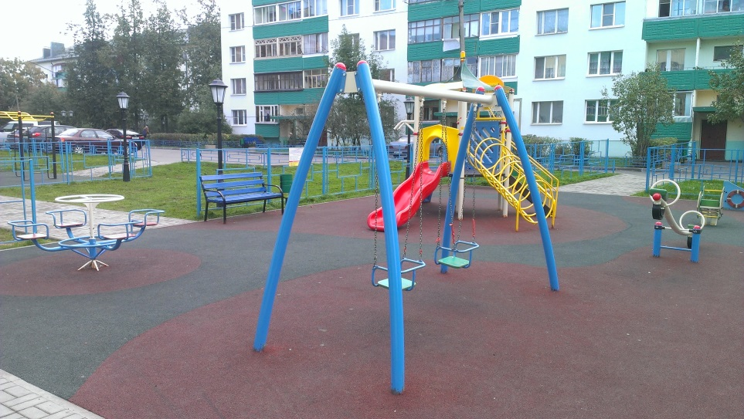
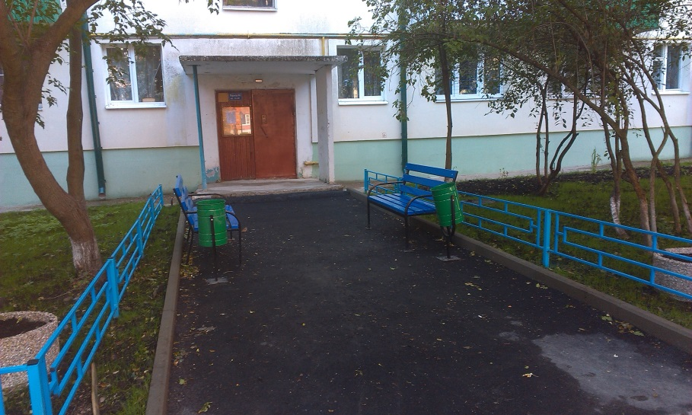
Благоустройство

Slide 7
Автомобильные дороги
- Проведен текущий ремонт дорожного полотна общей площадью 25,8 тыс. кв.м. в населенных пунктах поселения Краснопахорское: с. Красная Пахра (ул. Солнечная, ул. Вишневая, ул. Почтовая, ул. Заводская, ул. Ленина, подъезды к ж/д №№12, 13, 13а, 14, ул. Заводская - ул. Промышленная, ул. Березовая – до ж/д №9, пос. п/х Минзаг (подъезд от Минзага до Раёво, подъезд к ж/д №1), с. Красное (ул. Восточная), д. Чириково (ул. Лесная).
- Заключен муниципальный контракт на содержание муниципальных дорог в зимний и летний период (площадью 378,0 тыс. кв.м.).
- Проведен ремонт автомобильных дорог асфальтовой крошкой площадью 6,7 тыс. кв.м. в населенных пунктах д. Чириково (ул. 1-го Автопарка), с. Красная Пахра (ул. Фабричная, 1-й, 3-й Фабричные проезды), д. Шахово (а/д до детской площадки).

Slide 8
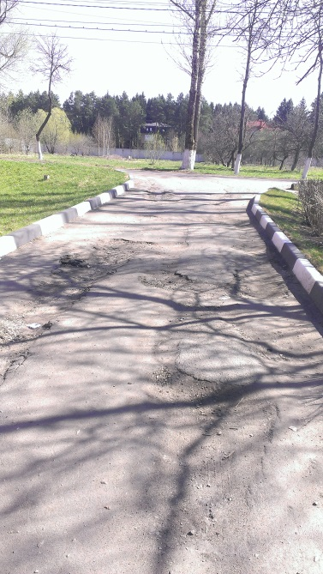
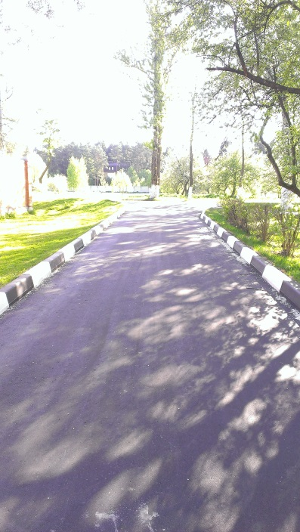
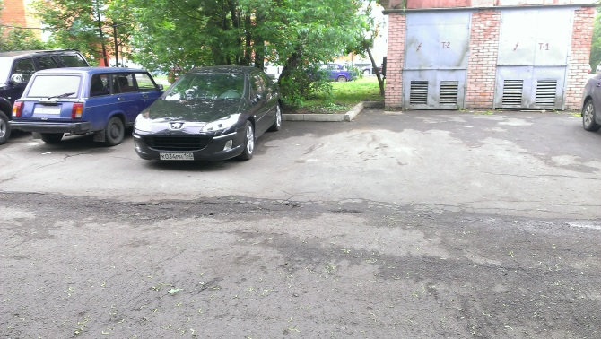
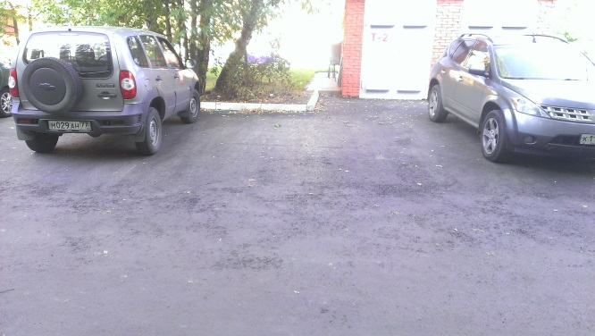
Автомобильные дороги
ДО
ПОСЛЕ

Slide 9
МКД (многоквартирный жилой фонд)
- Произведены работы по утеплению фасада жилого дома №1 в пос. п\х Минзаг методом «термошуба» площадью 1336 кв.м.
- Произведен ремонт мягкой кровли в ж/д №9 в с. Красная Пахра площадью 590 кв.м.
- Произведен ремонт систем водоотведения (отмостки) в жилых домах №№ 1, 2, 7, 8, 12, 16, 21, 24 в с. Красная Пахра, ж/д №№ 1, 2, 3 в с. Былово общей площадью 1351,3 кв.м.
- Произведена установка подвальных решеток в ж/д 12, 13, 14, 15, 16, 24, в с. Красная Пахра, ж/д № 5а в с. Красное, ж/д № 5 в с. Былово порядка 94 шт.

Slide 10
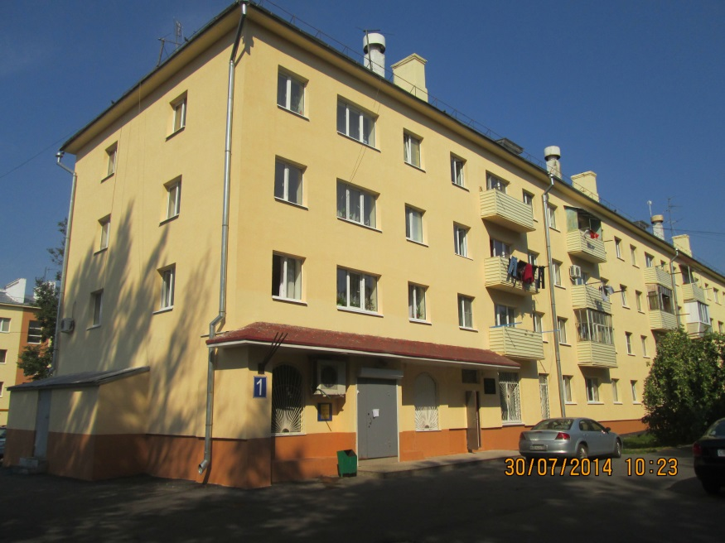
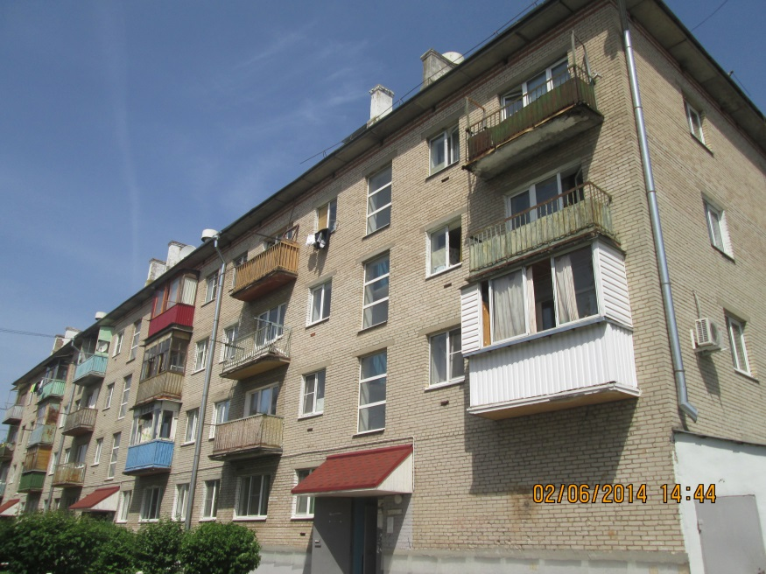
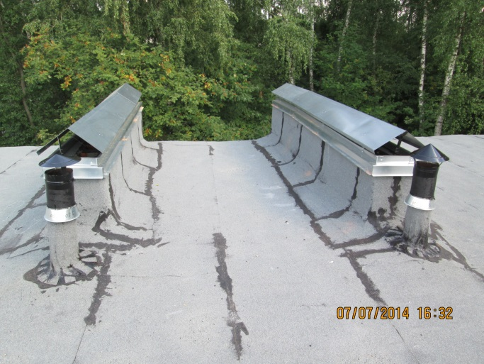
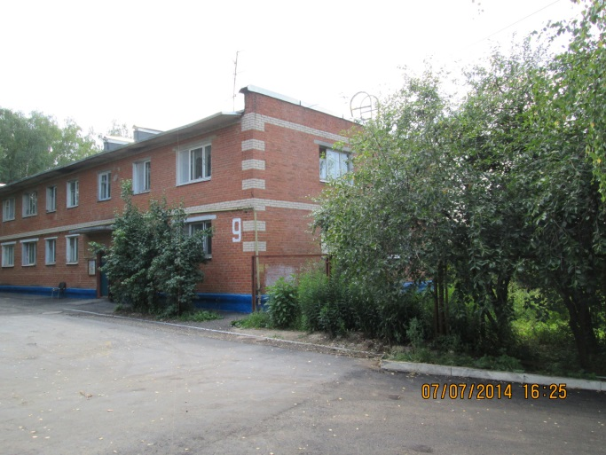
МКД (многоквартирный жилой фонд)

Slide 11
План на 2015 год
Запланированы следующие мероприятия:
- Текущий ремонт асфальтового покрытия на автомобильных дорогах поселения Краснопахорское общей площадью 11,5 тыс. кв.м. в населенных пунктах с. Красная Пахра (ул. Заречная, ул. Приовражная, ул. Димитрова, ул. Центральная, ул. Фрунзе, ул. Тимирязева, подъезд к ж/д №15, подъезд к школе), д. Малыгино, (улица по деревне, ул. Озерная), д. Шахово (улица по деревне).
- Разработка проектов на автомобильные дороги поселения Краснопахорское для последующего их капитального ремонта в населенных пунктах: с. Красная Пахра, д. Страдань, д. Юрово, д. Городок, д. Поляны, д. Чириково, с. Былово, пос. п/х Минзаг, д. Софьино, д. Красная Пахра.
- Установка обще-домовых узлов учета тепловой энергии на ЦО и ГВС в ж/д 3, 4, 5, 6, 12, 13, 14, 15, 16, 21, 24, в с. Красная Пахра, ж/д № 5 в с. Былово, ж/д № 5а в с. Красное.
- Ремонт электропроводки чердачных помещений в ж/д 14, 13-а, 16, 21, 24 в с. Красная Пахра, ж/д № 1, 5-а в с. Красное, ж/д № 5 в с. Былово.

Slide 12
План на 2015 год
- Ремонт отместки в ж/д № 2, 3 в с. Красное, ж/д № 13 в с. Красная Пахра
- Замена окон в подъездах жилых домов №№ 1, 2, 3, 9, 12, 13, 14, 15 в с. Красная Пахра.
- В 2015 году планируется провести работы по устройству детских и спортивных площадок в 14 населенных пунктах: д. Варварино, д. Юрово, д. Городок, д. Колотилово, д. Красная Пахра, д. Подосинки, д. Чириково, д. Шарапово, д. Шахово, д. Раево, д. Романцево, д. Софьино, пос. подсобного хозяйства Минзаг, с. Былово.
- Устройство ограждения мусоросборной площадки у д. 15 в с. Красная Пахра.
- Ремонт, чистка и дезинфекция колодцев с устройством ограждения на территории поселения Краснопахорское.
- Устройство площадок для сушки белья в с. Былово-1 ед, с. Красное – 1ед, с. Красная Пахра – 2 ед, пос. подсобного хозяйства Минзаг – 1 ед.
- Ремонт тротуара (площадь перед ДК Звёздный).
- Ремонт памятника воинам ВОВ в с. Былово
- Устройство тротуара в с. Былово, от обелиска до а/д на д. Шахово
- Устройство тротуара в с. Красная Пахра, Парк «Победы».
- Устройство мусоросборной площадки в с. Красное, д.5а

Slide 13
строительство
В 2015 году планируется завершение строительства детского сада ДОУ в с. Былово на 220 мест.

Slide 14
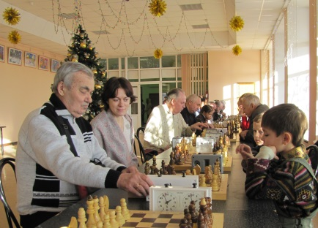
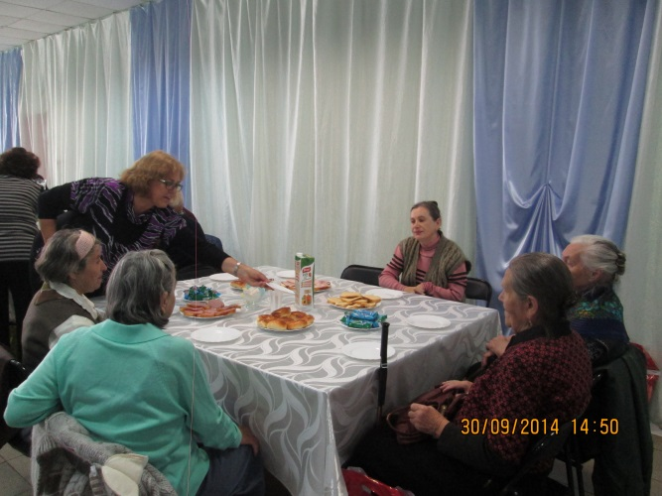
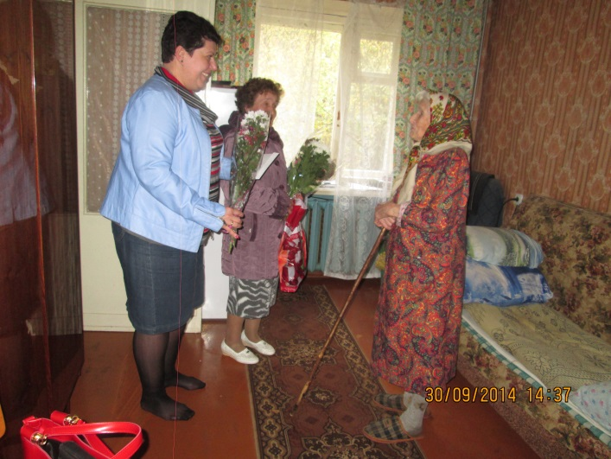
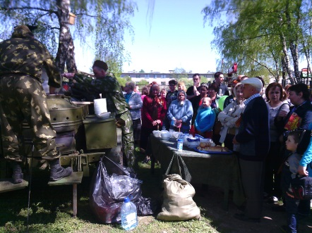
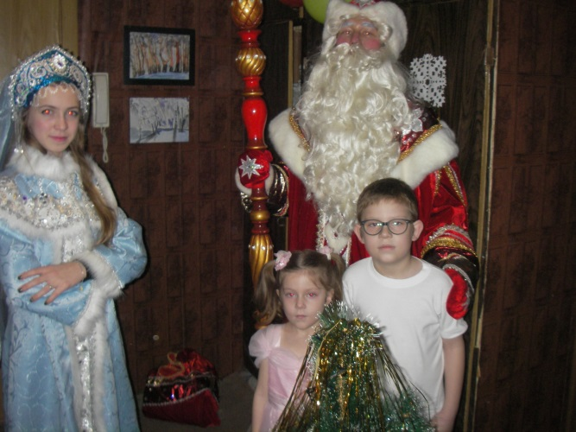
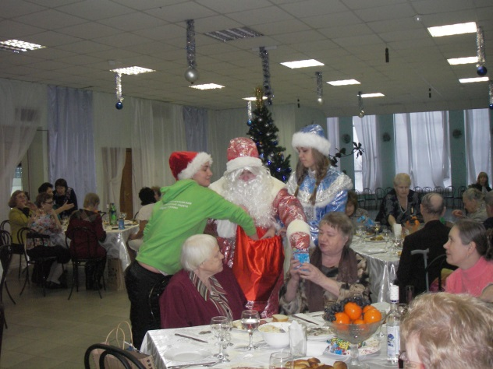
Социальное обслуживание населения
В поселении проживает 114 ветеранов и более 1280 пенсионеров, 8 человек - узников фашистских концлагерей, тружеников тыла - 100 человек.
Организация и проведение чаепития для ветеранов ВОВ
Поздравление с 95 - летием! Цветы и памятные подарки!
Организация досуга ветеранов
и инвалидов п.Краснопахорское
«Новый год в каждый дом!» акция, организованная МС, ребята поздравляют детей с ограниченными возможностями,
дарит сладкие подарки
Молодежный совет поздравляет Совет ветеранов с Наступающим Новым годом и Рождеством, дарит памятные сувениры

Slide 15
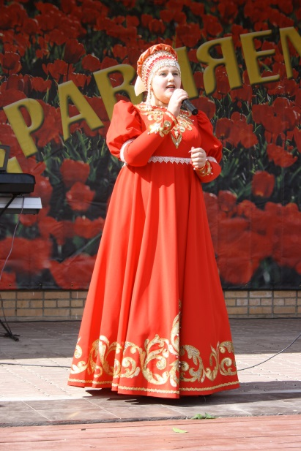
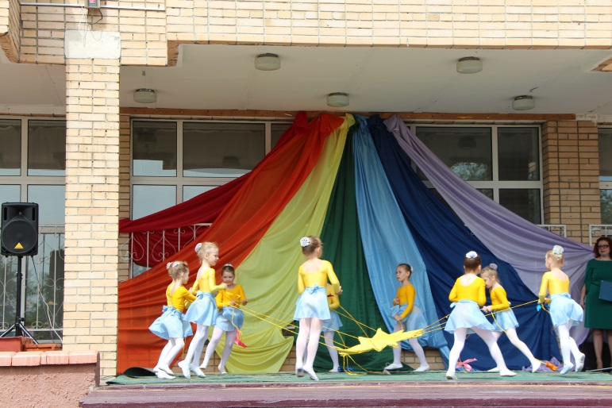
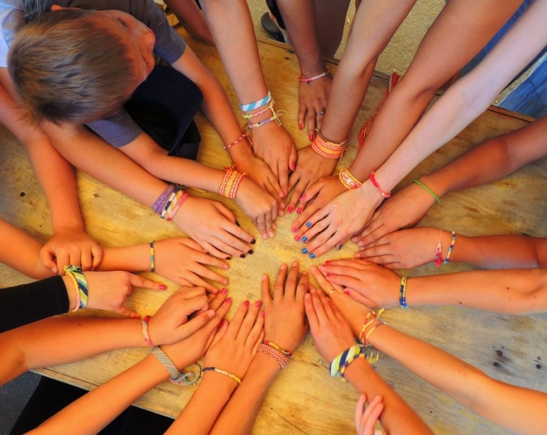
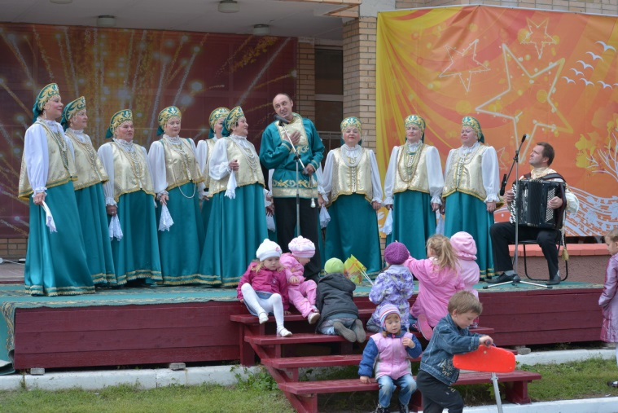
культура
За период 2014года на территории поселения Краснопахорское проведено свыше 500 мероприятий МБУК ДК «Звездный» МБУК ДК «Юбилейный»
Людмила Юфкина – Лауреат
2 степени
Коллектив «Росточек» – Лауреат
2 степени
Артем Михайлин и Лиза Адыбаева – Дипломанты 2 степени ММФ «Открытая Европа»
Народный хор русской песни – Дипломант 1 степени

Slide 16
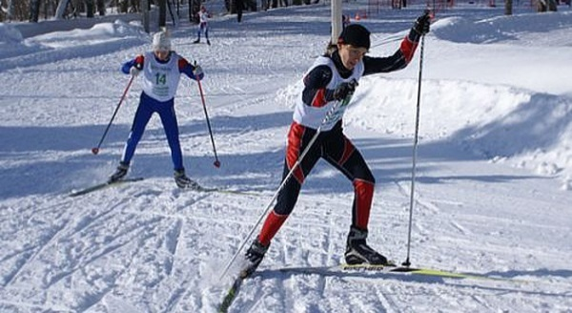
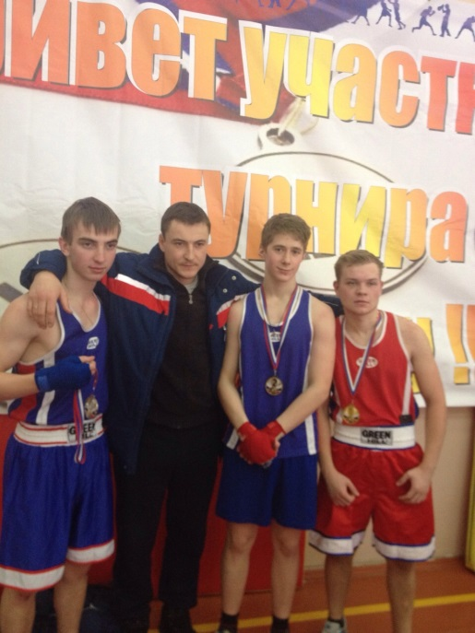
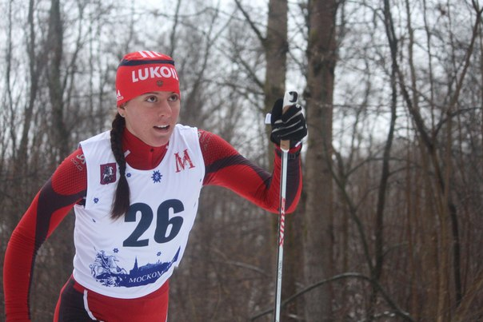
Молодежная политика и спорт
За 2014 год, спортсмены СК «Олимп» и СК «Красная Пахра» приняли участие в более 106 мероприятиях, из них 56 – выездные и 50 проведенных собственно.
Серушкина Виктория - стала лидером по сумме всех этапов кубка г. Москвы среди девочек 2002-2003 г.р., стала победительницей соревнований по ОФП среди всех спорт школ г. Москвы по велоспорту ВМХ.
Отделение спортивные единоборства Кикбоксинг-
Исаев Эльсавар — призер окружных соревнований по кикбоксингу.
Исаев Эльчин - призер окружных соревнований по кикбоксингу.
Шубин Илья — призер Чемпионата Мос. Области по кикбоксингу, «Кандидат Мастера Спорта» по рукопашному бою
Полева Анна - победительница и призер окружных соревнований по лыжным гонкам
Коновалова Елизавета — на данный момент самая именитая спортсменка СК ОЛИМП, Чемпионка России среди юниоров по лыжным гонкам, попала в состав сборной команды Москвы, кандидатка в сборную команду Страны по юниорам. Имеет спортивное звание «Мастер Спорта».

Slide 17
Потребительский рынок
На территории поселения функционирует 12 предприятий промышленности, 3 торговых центра, 22 магазина реализующих продукты питания, крупный ТК строительных материалов «Молоток»
Функционирует 6 автозаправочных станций, 5 станций техобслуживания автомобилей, 3 автомойки.
Проводится работа по адаптации торговых объектов для нужд инвалидов и маломобильных граждан. В 2014 году 4 объекта
Администрация поселения прилагает все возможные усилия по пересечению: несанкционированной торговли и незаконным оборотом алкогольной продукцией.
Предприниматели осуществляющие хозяйственную деятельность на территории поселения принимают активное участие в жизни поселения, а также участвуют в мероприятиях, организованны Департаментом торговли города Москвы (например выставка-дегустация в Троицке, ярмарка «Московское варенье», «Московская Бахча»), что позволяет Правительству обратить внимание на поселение в целом, на то что мы работаем, развиваемся, стремимся жить лучше.

Slide 18
Работа с обращениями граждан
Обращения граждан за 2014 год (с 09.01.2014г. По 31.12.2014г.)
Всего обращений граждан | Вопросы коммунального и дорожного хозяйства | Вопросы землепользования | Вопросы о строительстве, сдачи домов в эксплуатацию, присвоения почтовых адресов | Прочие
1362 | 10% | 26% | 49% | 15%

Slide 19
Спасибо за внимание!

